Slide 1


Análise contextual e proposta para o
Plano Nacional de Educação 2024-2034

Slide 2



Escopo do projeto
ANÁLISE CONTEXTUAL
PROPOR OBJETIVOS, ESTRATÉGIAS E METAS
CONSOLIDAR UMA PROPOSTA PARA O PNE 2024-2034

Slide 3








Prioridades: Ponto 4

Slide 4
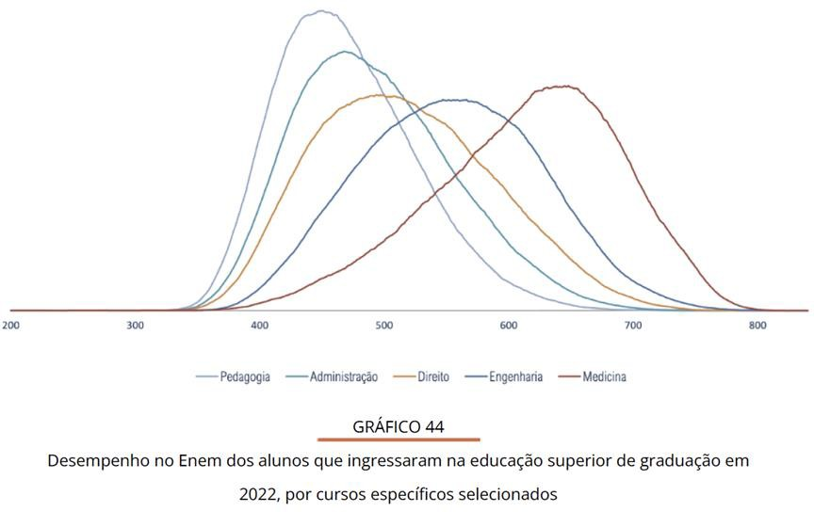
O gráfico mostra que os alunos da Pedagogia têm médias menores no Exame Nacional do Ensino Médio – Enem

Slide 5

Por décadas, os jovens aspirantes a professores que querem ingressar no magistério brasileiro têm sido deixados à própria sorte. Não existe um olhar atencioso sobre eles, o que resulta em formação precária e apoio inexistente.
Para os docentes que já integram carreira do magistério, a situação não é muito diferente. A estrutura de incentivos é insuficiente e falta valorização social e financeira.
Propõe-se, portanto, o tripé humanizado para o magistério.
Tripé humanizado para o magistério da educação básica

Slide 6
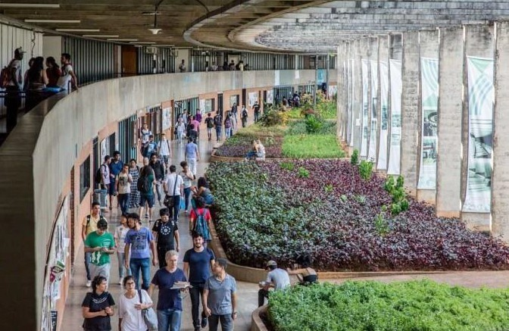

1) Dimensão apoio: Garantir que todos os estudantes de licenciatura, aspirantes a professores, tenham condições de estudar com bolsa e de fazer estágio focado em práticas pedagógicas.

Slide 7

2) Dimensão formação: Garantir a qualidade de todos os cursos de formação de professores com uma regulação moderna,
eficiente e focada em resultados, bem como promover, no contexto do
Enade, a implementação da Certificação Nacional de Docentes e Gestores da Educação Básica — uma prova de certificação para todas as licenciaturas inspirada na experiência bem-sucedida do Exame da Ordem dos Advogados do Brasil.

Slide 8
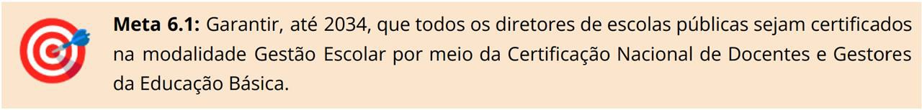
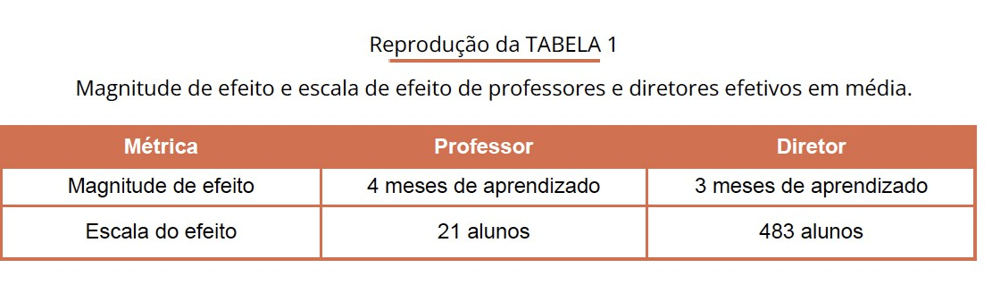

Slide 9


3) Dimensão incentivos
e valorização: Garantir a valorização
social e financeira da
carreira docente, inclusive
com implementação de
bônus financeiro por produtividade para
professores e gestores
escolares — maior
dignidade e valorização
para o magistério e incentivo à melhoria contínua do desempenho.

Slide 10

“Em muitos países, os professores recebem menos do que outros profissionais com formação comparável. (Mizala and Ñopo (2016); OECD (2016a). Será que aumentar os seus salários levaria a uma maior motivação e a um melhor desempenho? A Indonésia dobrou o pagamento de professores certificados, usando um estudo randomizado para avaliar o impacto. A duplicação dos salários aumentou a satisfação dos professores, mas não teve qualquer efeito no esforço mensurável ou no desempenho dos alunos desses professores. Embora salários mais elevados pudessem atrair candidatos mais capazes para a profissão ao longo do tempo, aumentar os salários não é uma solução rápida para deficiências de motivação ou de esforço.”
Relatório Learning to realize education’s promise

Slide 11
“O que a evidência mostra é que, em países em desenvolvimento, a instituição de políticas de bônus financeiro para professores produz os maiores efeitos em termos de aprendizagem.”
Relatório Great Teachers: How to Raise Student Learning in Latin America and the
Caribbean

